Slide 1

Gambar Teknik 1 - 11
Oleh M. Agung Wahyudi, ST.MT.
Powerpoint Templates

Slide 2
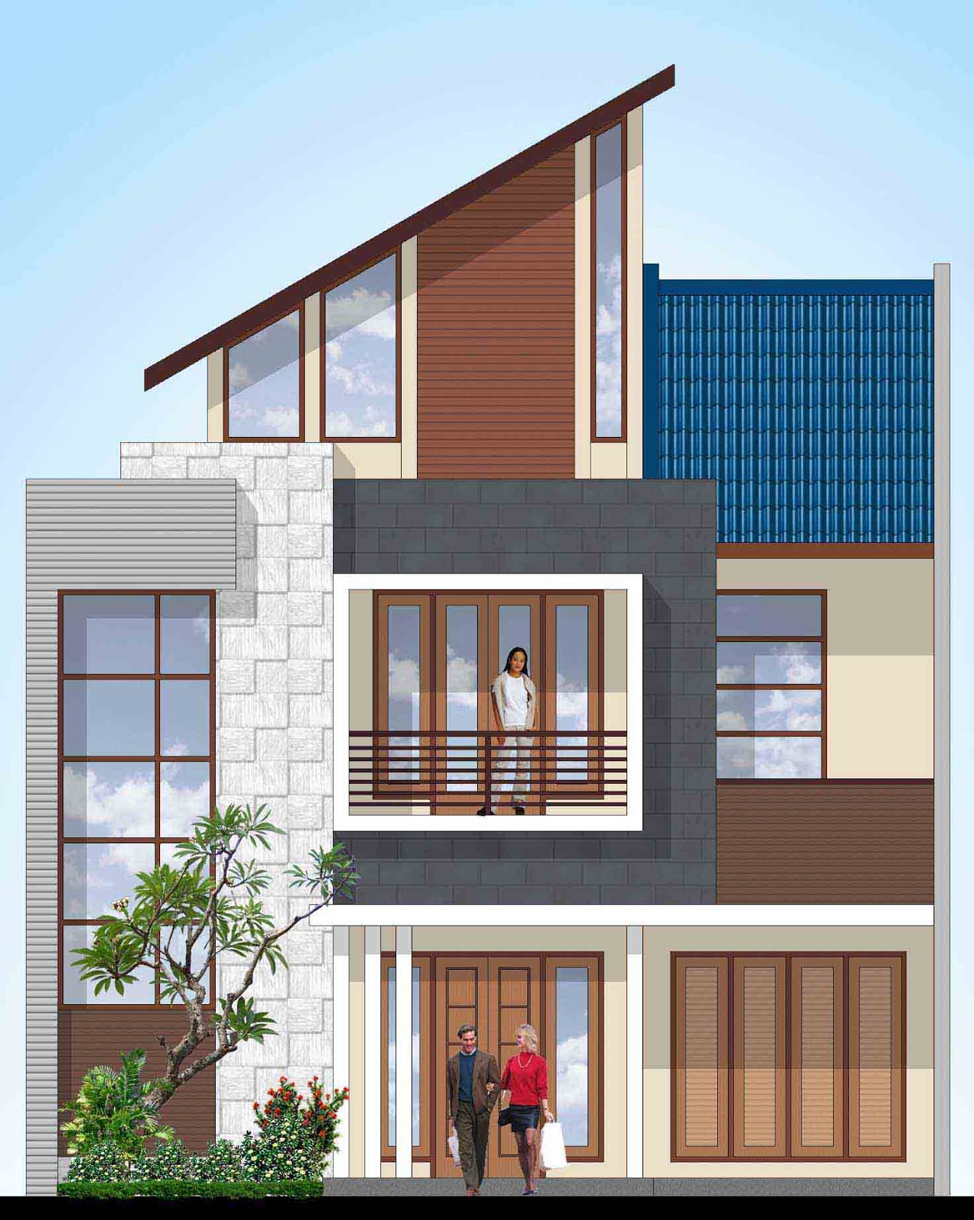
GAMBAR TAMPAK

Slide 3
PENGERTIAN GAMBAR TAMPAK
Gambar tampak adalah gambar permukaan luar suatu bangunan dari arah pandang frontal dimana bentuk-bentuk obyek digambarkan secara 2 dimensi.

Slide 4
TUJUAN GAMBAR TAMPAK
Untuk mengkomunikasikan tampak luar/eksterior secara keseluruhan dari suatu benda/bangunan dari sudut pandang tertentu.

Slide 5
FUNGSI GAMBAR TAMPAK
Untuk menunjukkan:
Dimensi bangunan
Proporsi
Gaya arsitektur
Warna & material
Estetika bangunan

Slide 6
HAL YANG HARUS DIPERHATIKAN
Yang perlu diperhatikan dalam menggambar tampak:
Letak pintu/jendela
Ketinggian bangunan
Bentuk atap
Tinggi pintu (standar 210 cm atau 240 cm)
Letak garis ambang kusen dan jendela bawah & atas diusahakan sama
Ketinggian lantai terhadap muka tanah

Slide 7
KELEBIHAN GAMBAR TAMPAK
Material yang digunakan lebih jelas
Lebih detail dan menampakkan keseluruhan bidang
Desain eksterior lebih jelas

Slide 8
KEKURANGAN GAMBAR TAMPAK
Karena digambar secara 2D kemungkinan akan ada beberapa bagian bangunan yang ukurannya menjadi tidak sesuai dengan ukuran sebenarnya menurut skala, yaitu garis atau bidang yang tidak sejajar dengan bidang gambar.
Tidak menunjukkan informasi apapun tentang interior bangunan
Tidak menunjukkan struktur bangunan

Slide 9
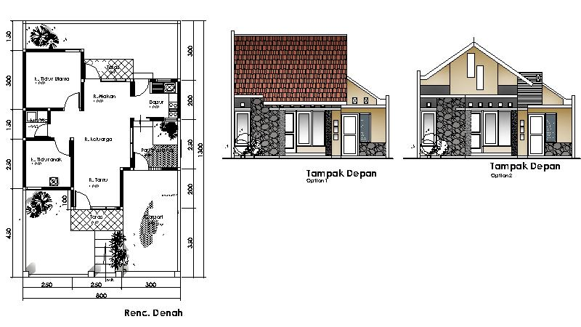
CONTOH GAMBAR TAMPAK

Slide 10
CONTOH GAMBAR TAMPAK

Slide 11
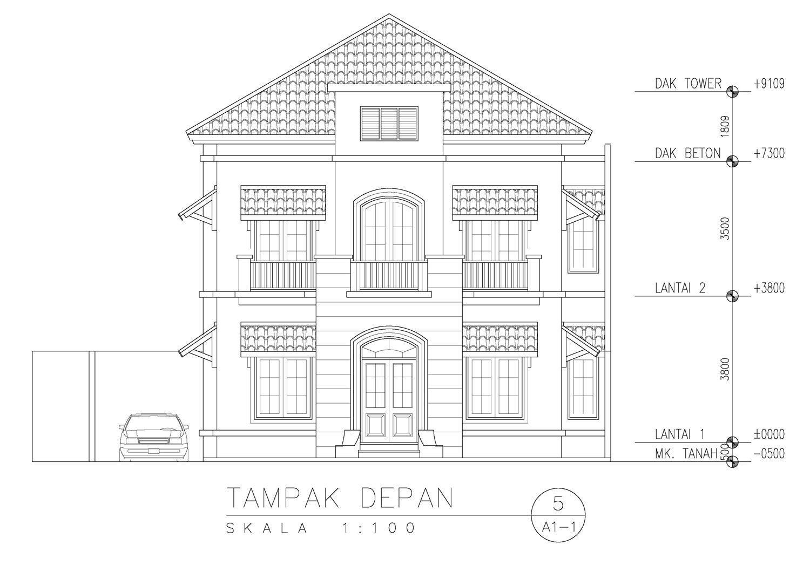
CONTOH GAMBAR TAMPAK

Slide 12
TAHAPAN MENGGAMBAR TAMPAK
Selesaikan/letakkan gambar denah sebagai dasar menggambar tampak;
Tarik garis-garis bantu vertikal dari denah;
Ukur ketinggian elemen-elemen bangunan sebagai dasar garis bantu horisontal;
Buat bentuk dasar bangunan;
Selesaikan elemen-elemen sampai ke detail;
Tambahkan elemen pelengkap (jika diperlukan)
Beri garis kontur (tebal)

Slide 13
Terima Kasih.....

Slide 14

Quote of The Day :

